Slide 1
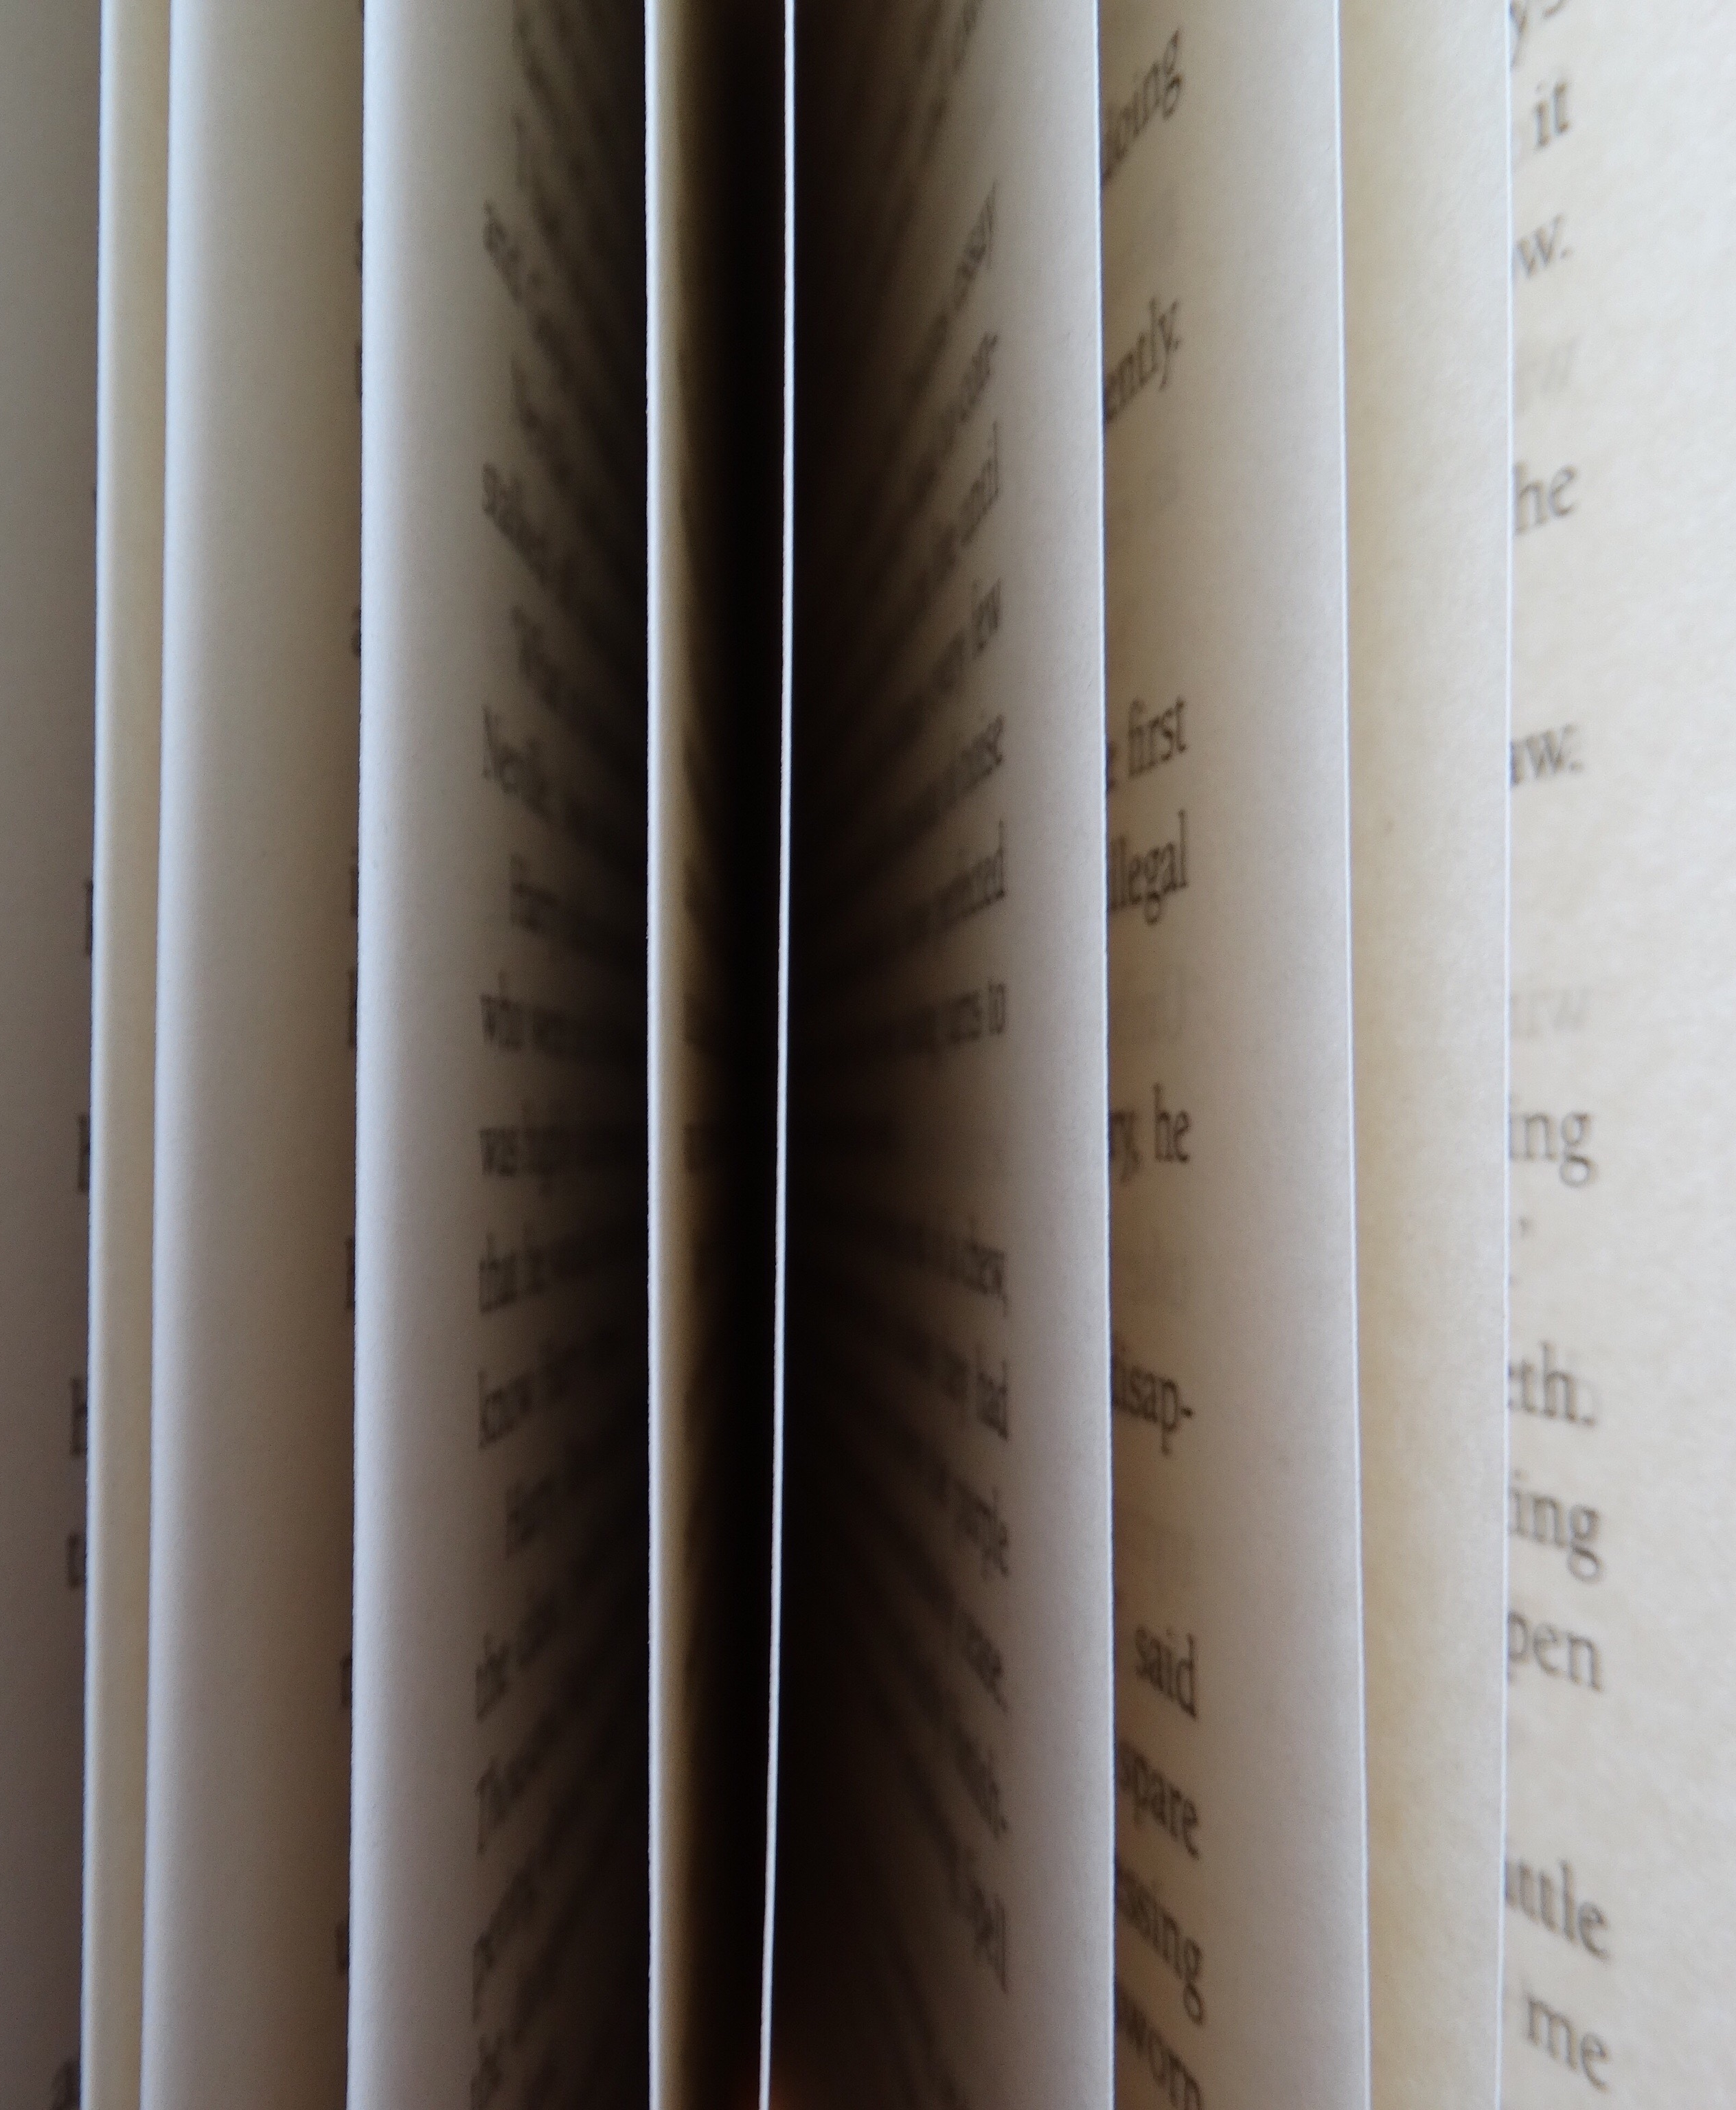
影印裝訂公司網頁
劉昀昀

Slide 2
發想
家裡經營裝訂與後加工相關產業，過去多以傳統方式對外聯繫，缺乏完整的網站介紹。藉由這次製作網頁的機會，嘗試將公司的服務內容與技術特色清楚呈現，同時實際運用所學的網頁技術，為傳統產業建立基本的線上形象。

Slide 3
製作時間(12月)
預計製作時間
8~9
發想&收集圖片及文案
10~13
首頁
項目
16~19
線上查價
20~21
聯絡我們+PPT製作
14~15
實際製作時間
8~9
發想&收集圖片及文案
10~15
首頁
項目
17~20
線上查價+聯絡我們
21
PPT製作
16

Slide 4
使用工具&圖片來源
使用工具:
圖片來源:
HTML
CSS
Bootstrap
JavaScript
產品圖片:自家拍攝
背景與橫幅: ChatGPT生成

Slide 5
參考資料
健豪雲端數位網: https://gainhow.tw/
經典數位印刷:https://www.jdprinting.com.tw/front/?gad_source=1&gad_campaignid=20953880531&gbraid=0AAAAADrq1jvOVqyBzmllDs2XDdxAV9xwu&gclid=Cj0KCQiA0p7KBhCkARIsAE6Xlakjajpbah-D9MF9u1ZJaG1LYGYnULFDShAJlK0mALnaUBsNxs2f3JAaAtDyEALw_wcB
展晟彩印集團:https://www.copys.com.tw/index.php?lang=tw
W3schools:https://www.w3schools.com/howto/default.asp

Slide 6
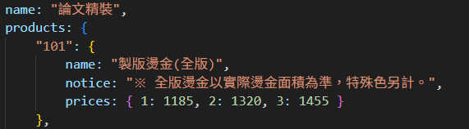
遇到難題
問題
解決方式
線上查價論文項目中因有分全版、共版、有板及數位燙金，無法正常使用數量相加來取得正確金額，但也有其他品項是可利用單價相加取得的金額。
例:
一本全版論文:全版($1050)+本數1($135)=$1185
兩本全版論文:全版($1050)+本數2($135)=$1320
諮詢ChatGPT，改用「最後兩個級距的總價差」，當作每多一本的加價。

